Slide 1
အကုသိုလ်စိတ် (၁)

Slide 2

စိတ်
အာရုံကို သိတတ်သောကြောင့် စိတ်ဟု ခေါ်သည်။
အာရုံသို့ ညွတ်တတ်သောကြောင့် နာမ်ဟု ခေါ်သည်။
နှိပ်နင်းရန် ခဲယဉ်း၍ လျင်မြန်သော သဘောရှိသော အလိုရှိရာ အာရုံ၌ ကျလေ့ရှိသော စိတ်ကို ဆုံးမခြင်းသည် ကောင်း၏။ (ဆုံးမပြီး၍) ယဉ်ကျေးသော စိတ်သည် ချမ်းသာကို ရွက်ဆောင်တတ်၏။ (ဓမ္မပဒ ၃၅ ဂါထာ)

Slide 3
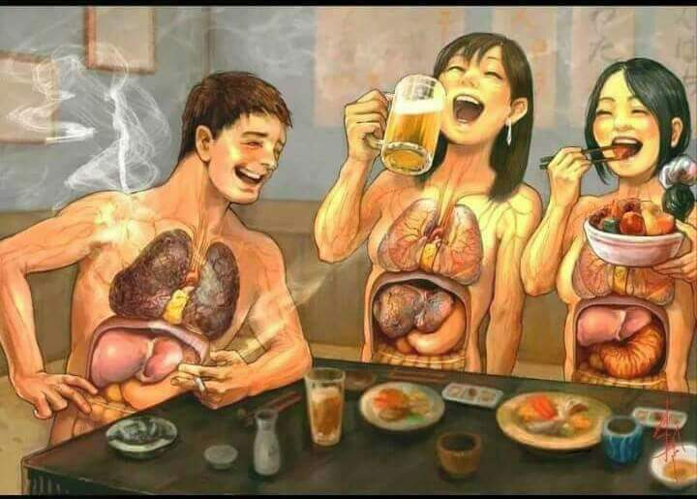
အကုသိုလ်
သာဝဇ္ဇ - အပြစ်ရှိခြင်း၊ ပညာရှိ သူတော်ကောင်းတို့ ကဲ့ရဲ့ ရှုတ်ချသော အလုပ်၊
ဒုက္ခဝိပါက - ဆင်းရဲသော အကျိုး, မကောင်းသော အကျိုးကို ပေးခြင်း၊ မိမိအတွက် ဖြစ်စေ, သူတပါး အတွက် ဖြစ်စေ ကောင်းကျိုး မရှိခြင်း၊ မျက်မှောက်ဘဝ၌ ဖြစ်စေ တမလွန် ဘဝ၌ ဖြစ်စေ ကောင်းကျိုး မရှိခြင်း၊

Slide 4

လောဘမူ စိတ် ၈ ပါး
သောမနဿ - ဝမ်းမြောက်မှု, ပျော်ရွှင်မှု
(၁) သောမနဿ ပဋိသန္ဓေစိတ် ရှိသူ၊
(၂) ဣဋ္ဌာရုံကို အာရုံယူနေသူ၊
(၃) ဉာဏ်နုန့်သူ
Notes:
ဉာဏ်နုန့်သူသာမက မရင့်ကျက်သူလည်း ဖြစ်နိုင်သည်။

Slide 5
လောဘမူ စိတ် ၈ ပါး
ဥပေက္ခာ - လျစ်လျူရှု၊ သုခမဟုတ် ဒုက္ခလည်း မဟုတ်သော ဝေဒနာ
(၁) ဥပေက္ခာ ပဋိသန္ဓေစိတ် ရှိသူ၊
(၂) ဣဋ္ဌမဇ္ဈတ္တာရုံကို အာရုံယူနေသူ၊
(၃) ဉာဏ်ထက်သူ

Slide 6
လောဘမူ စိတ် ၈ ပါး
ဒိဋ္ဌိဂတသမ္ပယုတ္တ - ဒိဋ္ဌိနှင့်ယှဉ်
(၁) သဿတဒိဋ္ဌိ - အသက်ဝိဉာဉ်, လောကသည် ထာဝရတည်မြဲသည်ဟု ယူဆမှု၊
(၂) ဥစ္ဆေဒဒိဋ္ဌိ - သေလျှင် ပြတ်၏ဟု ယူဆမှု

Slide 7
လောဘမူ စိတ် ၈ ပါး
ဒိဋ္ဌိဂတသမ္ပယုတ္တ - ဒိဋ္ဌိနှင့်ယှဉ်
(၁) ဥစ္ဆေဒဝါဒ - အတ္တသည် သေလျှင် ပြတ်၏ဟု ယူဆထားခြင်း
(၂) နတ္ထိကဝါဒ - ဒါနအကျိုး မရှိ၊ ကောင်းမှု မကောင်းမှုတို့၏ ကောင်းကျိုး မကောင်းကျိုး မရှိ စသည်ဖြင့် ယူဆထားခြင်း
(၃) အကိရိယဝါဒ - မကောင်းမှုကို မိမိကိုယ်တိုင်ဖြစ်စေ သူတစ်ပါးကို ခိုင်း၍ ဖြစ်စေ ပြုသော်လည်း မကောင်းမှု ပြုရာမရောက် စသည်ဖြင့် ယူဆထားခြင်း၊

Slide 8
လောဘမူ စိတ် ၈ ပါး
ဒိဋ္ဌိဖြစ်ကြောင်း
(၁) မိစ္ဆာအယူရှိသူနှင့်ပေါင်းမိခြင်း၊
(၂) ကိုယ်တိုင် မိစ္ဆာအယူ ရှိခြင်း၊
တနည်း
(၁) ပရတော‌ဃောသ - သူတပါး စကားကို ကြားနာရခြင်း၊
(၂) အယောနိသော မနသိကာရ - မသင့်သောအားဖြင့် နှလုံးသွင်းခြင်း၊ (အံ၊၁၊၈၆)

Slide 9
လောဘမူ စိတ် ၈ ပါး
ဒိဋ္ဌိဂတဝိပ္ပယုတ္တ - ဒိဋ္ဌိနှင့်မယှဉ်
ဒိဋ္ဌိမယှဉ်လျှင် တခါတရံ မာနနှင့် ယှဉ်တတ်သည်။

Slide 10
လောဘမူ စိတ် ၈ ပါး
အသင်္ခါရိက - တိုက်တွန်းမှု မပါ
သသင်္ခါရိက - တိုက်တွန်းမှုပါ
သသင်္ခါရိက ဖြစ်ကြောင်း
ကိုယ်နှုတ်‌စောင်မ - ပြသ-ပြောဆို၊
ကျိုးပြစ် စဉ်းစား - ဖိအားကြောင့်ကို၊
စာဖတ်-ထောင်နား အားပေးကိုယ့်ကို၊
အားကျမှု ကြောင်းပြု ကံထိုထို။
နာမကျန်း ပင်ပန်းနေချိန်ကို။

Slide 11
လောဘမူ စိတ် ၈ ပါး
‌
သောမနဿ
ဥပေက္ခာ
ဒိဋ္ဌိဂတသမ္ပယုတ်
ဒိဋ္ဌိဂတဝိပ္ပယုတ်
အသင်္ခါရိက
သသင်္ခါရိက

Slide 12
စိတ်
အာရုံ

Slide 13
စိတ်
အာရုံ

